Slide 1
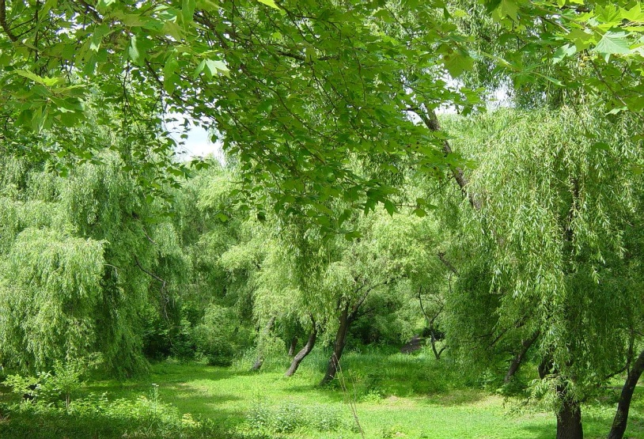
«Мой край»
Красноярск – сибирский город И не стар он и не молод, Так, что просто в самый раз И о нём пойдёт рассказ. Под горой, под самой кручей, Под скалой большой, могучей, Посреди долины сей Течёт широкий Енисей. Деревянному острогу ровня На горе стоит часовня. У горы той, красный яр, Город назван Красноярск.
Фисюк М.В.
Г. Шарыпово 2019г

Slide 2
природа Красноярского края
Красноярский край был образован
7 декабря 1934г.
Площадь, тыс. кв. км.: 2339.7 Занимает 13,86 % территории России.
Экономический регион:
Восточно - Сибирский район Округ: Сибирский федеральный округ

Slide 3
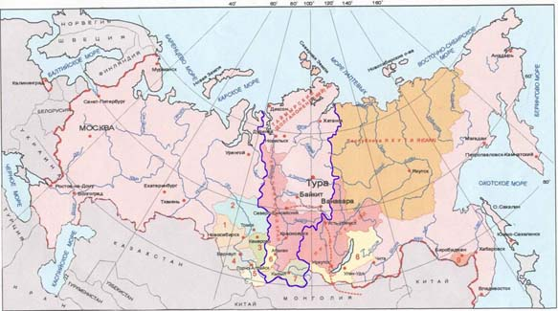
Красноярский край занимает в России центральное географическое положение, охватывая огромную территорию в 3000 километров – от Северного Ледовитого океана до южных отрогов Алтае-Саянской горной системы. Протяженность с запада на восток – 1250км.

Slide 4
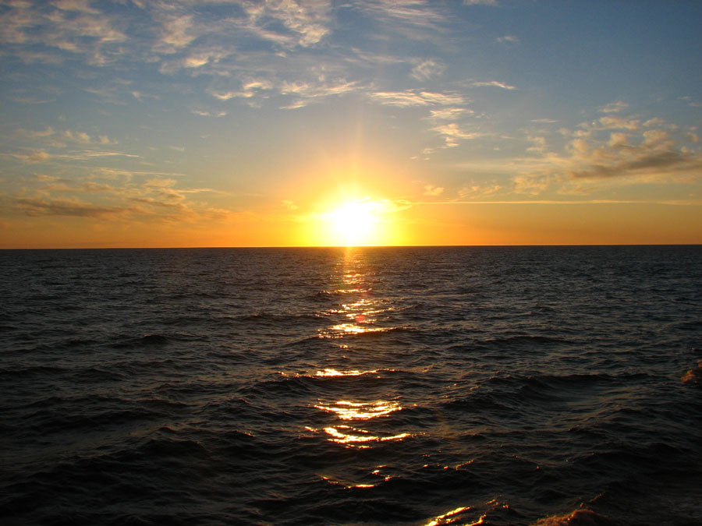
Территория Красноярского края омывается водами 2х морей: море Лаптевых. Карское море.

Slide 5
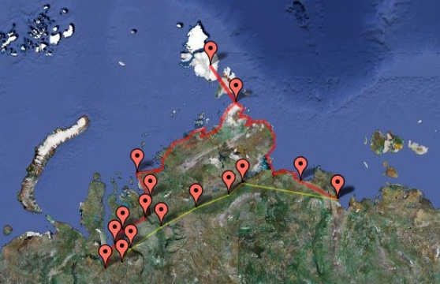
Самая северная точка Красноярского края – мыс Челюскин, является полярной оконечностью Евразии и самой крайней северной точкой
– мыс Челюскин

Slide 6
Красноярский край граничит на западе с Тюменской и Томской областями, на юго-западе — с Кемеровской областью и Хакасией, на юге с Тувой, на юго-востоке — с Иркутской областью, на востоке — с Якутией

Slide 7
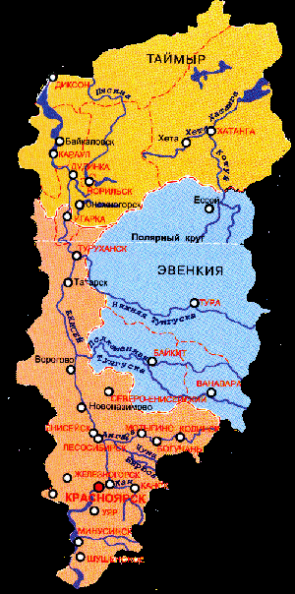
С 1 января 2007 года Красноярский край, Таймырский (Долгано-Ненецкий) автономный округ и Эвенкийский автономный округ объединились в новый субъект Российской Федерации — Красноярский край в пределах границ трёх ранее существовавших субъектов, автономные округа вошли в состав края как Таймырский и Эвенкийский районы.
Входит в состав Сибирского федерального округа

Slide 8
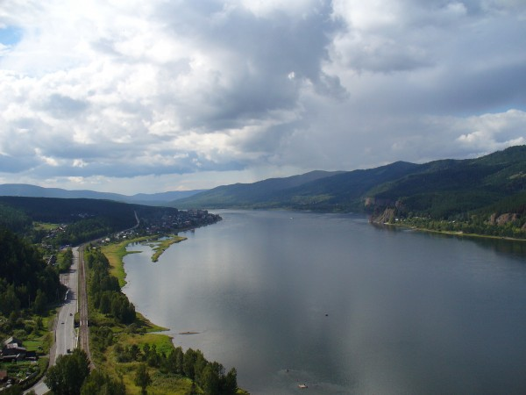
С юга на север протекает одна из крупнейших рек мира - Енисей. Общая длина реки составляет 4092 км. Своё начало она берёт в Саянских горах в географическом центре Азии. Основным источником питания Енисея являются талые снеговые воды равнин и горных областей. Истоками Енисея являются реки Бий-Хем (Большой Енисей) и Каа-Хем (Малый Енисей).

Slide 9
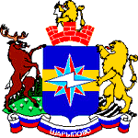
Шарыпово Год образования: вторая половина 18 века Поселок городского типа с: 1977 Город с: 1981 Географическое положение: запад Красноярского края, предгорья Кузнецкого Алатау, р. Береш (бассейн Чулыма). Численность населения: 51270 чел.

Slide 10
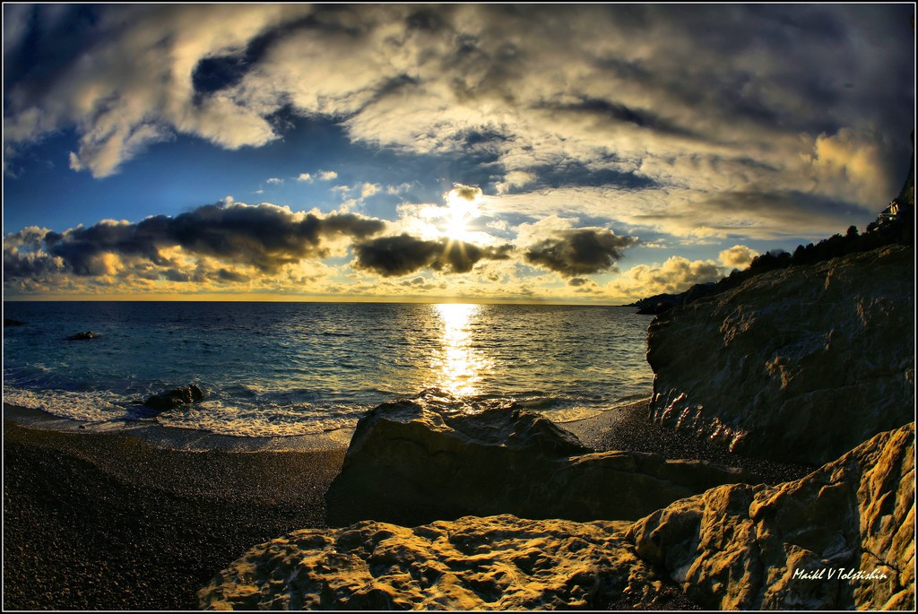
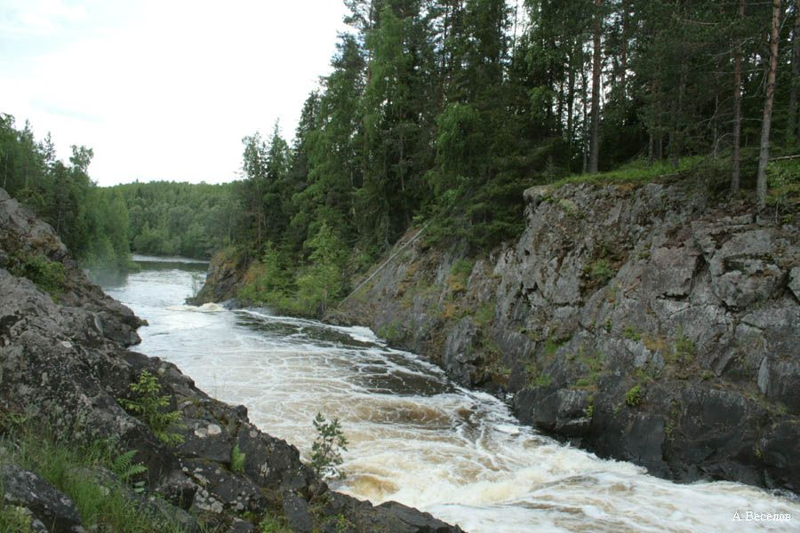
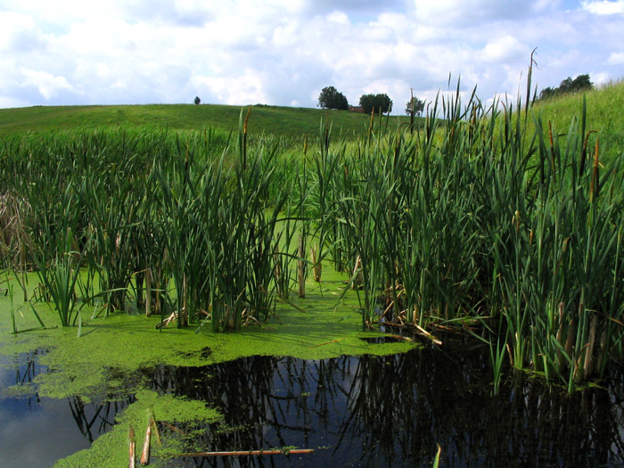
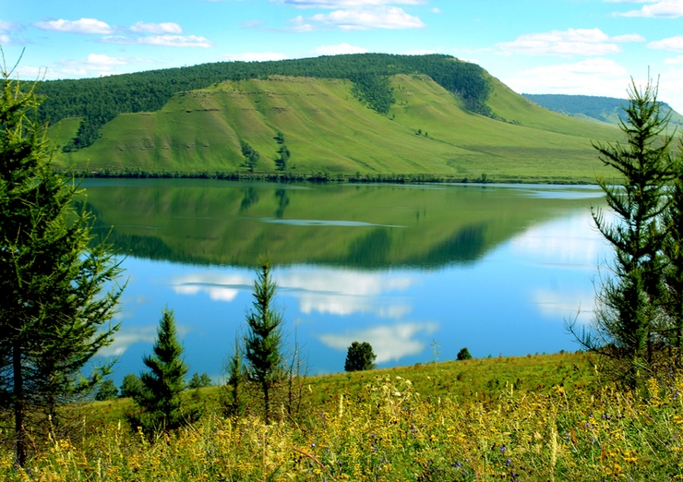
На территории Красноярского края огромное количество водоёмов
Море реки
Болото озёра

Slide 11
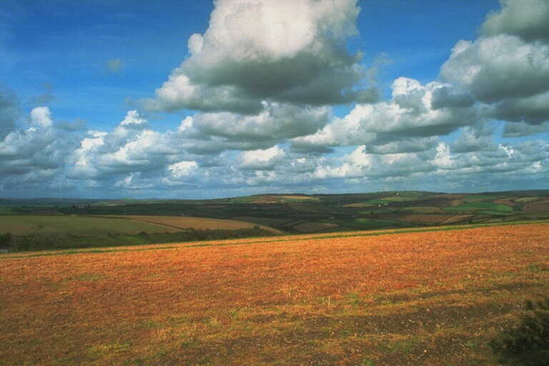
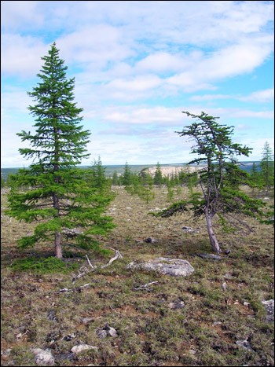
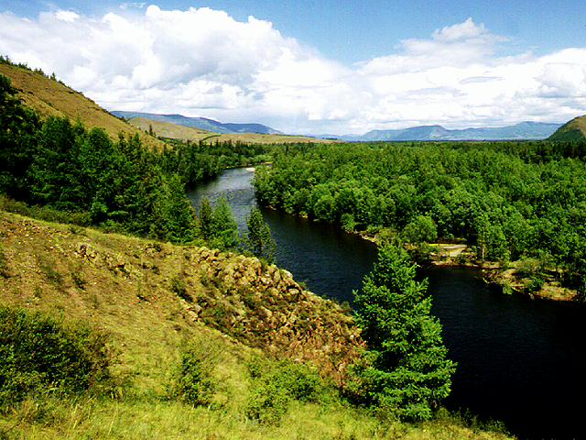
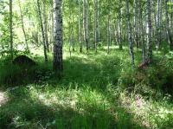
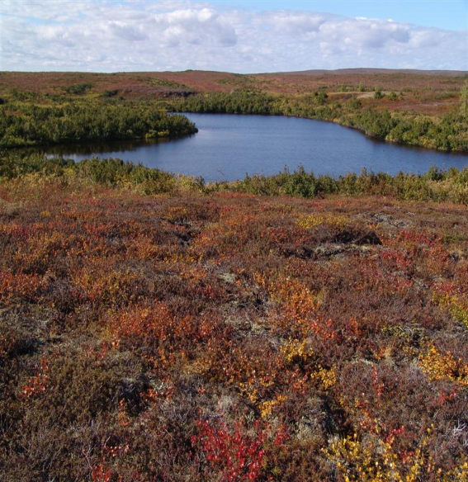
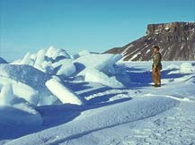
Пространство Красноярского края огромно: он вместил в себя все природные зоны — степь, лесостепь, тайгу, лесотундру, тундру и арктическую пустыню.

Slide 12
Зеленое море тайги
Край богат лесом. Леса занимают 69% его территории и по запасам древесины он находится на первом месте в России. И большую часть лесов края составляет тайга. Самый большой лес на планете Земля — это тайга, которая в несколько раз превышает амазонскую сельву. Тайга простирается полосой к югу от северного полярного круга до 50° северной широты. Ширина ее достигает 1 300 км между арктической тундрой и зоной умеренного климата.

Slide 13
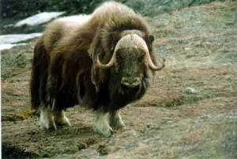
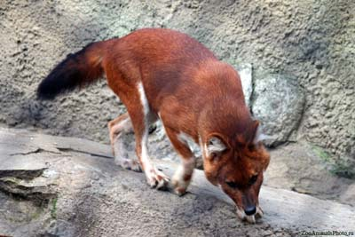
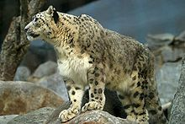
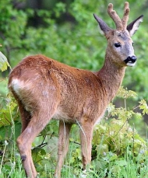
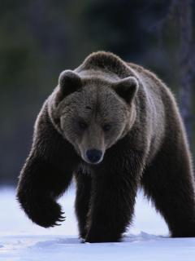
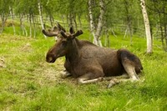
В приенисейской тайге обитают волк, бурый медведь, марал, косуля, лось, кабарга, соболь, колонок, росомаха, рысь, белка-летяга, заяц-беляк, бурундук, барсук, крот, глухарь, рябчик. В высокогорьях Саян встречаются такие редкие животные, как красный волк, снежный барс, горный козел, горный баран. Только в Красноярском крае можно увидеть путоранского снежного барана и краснозобую казарку. Только здесь (и еще в Канаде и на Аляске) живут овцебыки. Редко где еще обитает столько тундровых гусей, белых медведей, тюленей. Любителей рыбалки ждут богатые уловы таких рыб, как таймень, сиг, хариус, ленок. В северных районах края насчитывается 60 видов рыб.

Slide 14
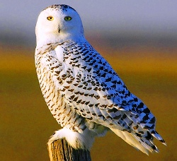
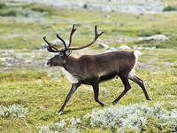
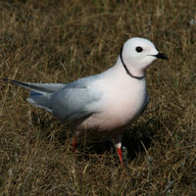
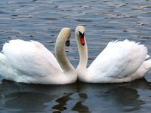
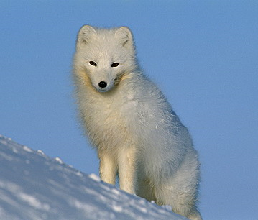
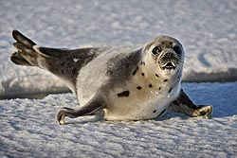
Для животного мира тундры характерны лемминги, песец, заяц-беляк, северный олень; из птиц — тундряная куропатка, розовая чайка, полярная сова, лебеди, гуси, утки и др. В морях — белуха; из ластоногих — тюлень и морж; из рыб — сайка, полярная камбала и др., в опресненных частях — омуль, муксун, голец.

Slide 15
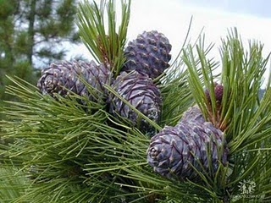
Растительность края богата и разнообразна и отличается явной меридиональной и высотной зональностью, что определяется большой территорией, разнообразным ландшафтами и колебанием высот от 100 до 3000 метров. 45% территории края покрыто лесами, в состав которых входит северная тайга (болотные, затопляемые леса), центральная тайга (темные хвойные леса, где доминирует кедр, лиственница, пихта), южные лиственные леса. Юг края занимает зона степей и лесостепей. На территории края произрастает более 450 видов растений, в том числе промышленно-ценных видов

Slide 16
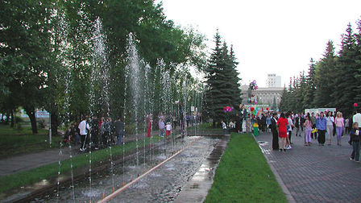
В крае проживает 2942 тыс. человек, в т.ч. городского населения - 2233,8 тыс. чел., сельского - 708 тыс. чел. Средняя плотность населения края в 4 раза ниже, чем в РФ и составляет 1,3 чел. на 1 кв. км.
(1990-2009г. Оценка на 01.01соответствующего года Красноярскстат)

Slide 17
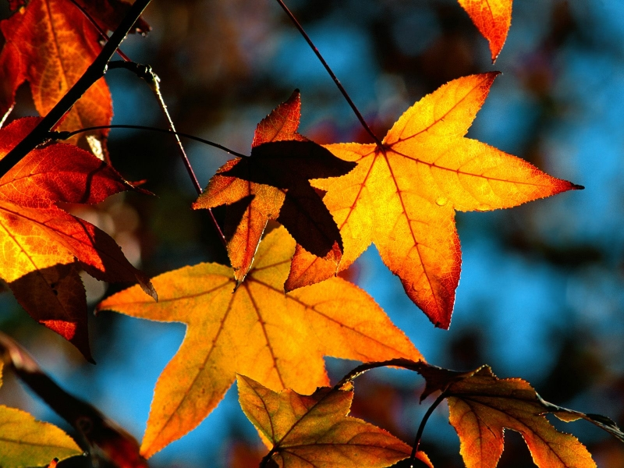
Красноярский край — зона развитого животноводства Восточной Сибири. Наряду с основными отраслями (молочно-мясное скотоводство, свиноводство, овцеводство, птицеводство) развиваются пчеловодство, звероводство и кролиководство, прудовое рыбоводство.

Slide 18
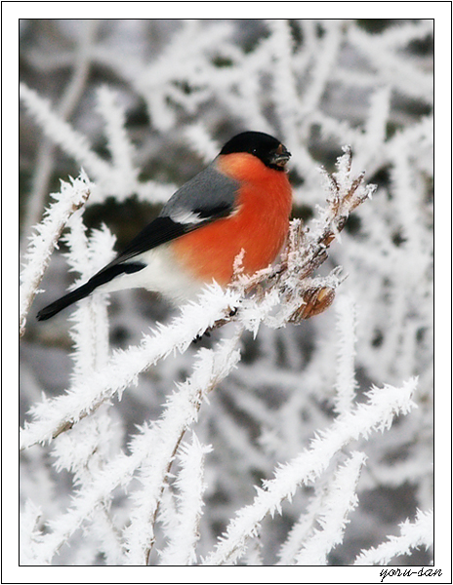
«Ты живешь в Красноярском крае – на замечательной земле, которая богаче и щедрее любой сказочной страны. Она богата своими бескрайними полями, лесами и реками, скрытыми в ее недрах полезными ископаемыми. И все это принадлежит тебе! Только нужно научиться этими богатствами умело пользоваться и беречь их».
А.Г. Хлопонин

Slide 19
Ресурсы:
http://ru.wikipedia.org/
http://krasnoyarsk.rfn.ru/region.html?rid
http://merkator2010.ucoz.ru/index/nash_krasnojarskij_kraj/0-10
http://yandex.ru/yandsearch?text
http://ru.wikipedia.org/wiki

